Slide 1

Одеський національний медичний університет
Кафедра Організації та економіки фармації з післядипломною підготовкою
Лекція 17
Збутова політика фармацевтичних підприємств.
Фармацевтичний менеджмент та маркетинг
Лектор:
Ст. викладач
Ящук Ірина Сергіївна
Одеса 2025

Slide 2
Цілі:
Збутова політика являє собою діяльність фармацевтичної фірми, спрямовану на планування, реалізацію й контроль руху лікарських засобів для задоволення попиту споживачів і отримання для себе прибутку.
Проникнення на нові сегменти фармацевтичного ринку;
Розширення охоплення різних регіонів;
Збільшення частки ринку, обсягів продажу, прибутку і т.д.

Slide 3
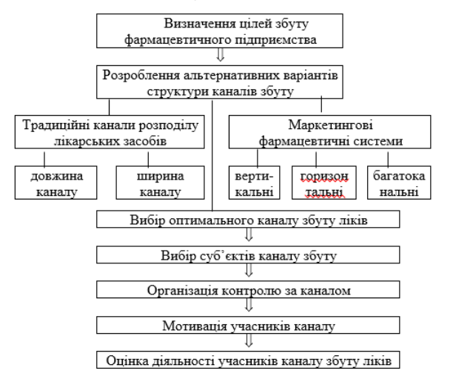
Процес організації раціональної системи збуту фармацевтичних фірм

Slide 4
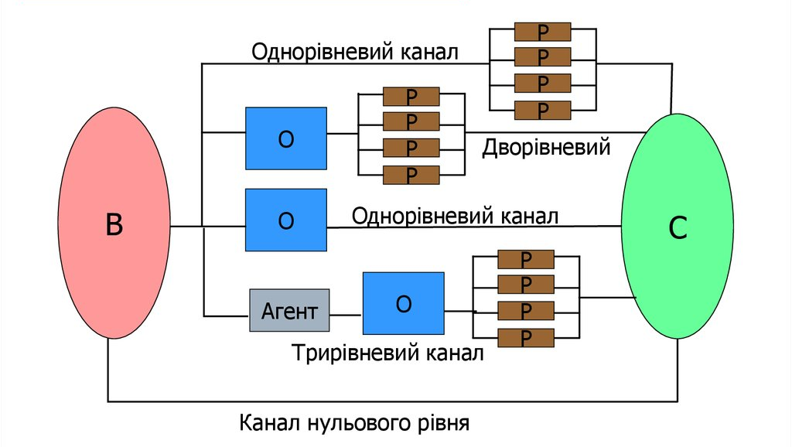
Канали розподілу (збуту) ліків
це сукупність фармацевтичних фірм чи окремих осіб, які виконують посередницькі функції щодо фізичного переміщення лікарських засобів і медичних виробів та перебирають на себе або сприяють переданню права власності на ліки на шляху їх просування від виробника до споживача.

Slide 5

Для формування ефективного каналу розподілу необхідно врахувати:
Особливості кінцевих споживачів – їх кількість, концентрацію, частоту здійснення покупок, потреби в послугах;
Можливості самої компанії – її цілі, ресурси, знання, досвід, конкурентоспроможність і т.д;
Характеристики товару чи послуги – ціну, складність, технічні характеристики;
Конкуренцію – кількість та концентрацію конкурентів, асортимент їх товарів, їх споживачів, організацію збуту;
Варіанти каналів збуту – залежно від структури виконуваних функцій, доступності, законодавчої бази

Slide 6
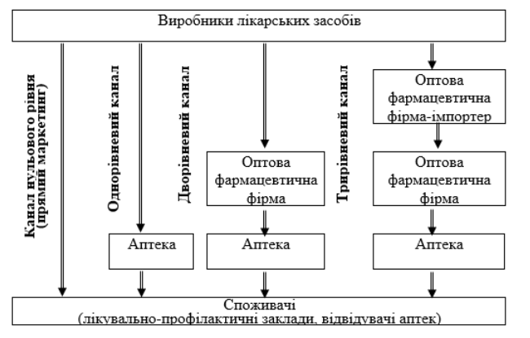
Приклади каналів розподілу різних рівнів

Slide 7
Довжину каналу збуту визначає кількість посередників, через яких лікарські засоби проходять на шляху від виробника до споживача.
Рівень каналу збуту − будь-який посередник, що виконує ту чи іншу роботу щодо просування ліків до споживача.
Ширину каналу розподілу, або метод збуту лікарських засобів − кількість незалежних учасників на кожному рівні каналу.
ЕКСКЛЮЗИВНИЙ розподіл
обмежена кількість посередників у географічному регіоні (один чи два) з метою підтримання престижного образу, контролю над каналами збуту і отримання високого прибутку завдяки високій ціні.
ІНТЕНСИВНИЙ розподіл
використання численних посередників з метою охоплення широкого ринку збуту, отримання високих прибутків через масову реалізацію і зручність місця придбання ліків для споживача.
СЕЛЕКТИВНИЙ розподіл
відбір кращих посередників з метою поєднання контролю над каналом, престижний образ із достатнім обсягом продажу і прибутком.

Slide 8
Маркетингові фармацевтичні системи
Вертикальні МФС складаються з фармацевтичного виробника, оптових фармацевтичних підприємств і аптек. До них належать:
Корпоративні
Договірні
Керовані
всі ланки розподілу є власністю одного її члена
координують свою діяльність завдяки еко­номічній могутності одного з учасників системи або унаслідок законодавчого регулювання обігу певної продукції на внутрішньому ринку.
всі учасники пов’язані договірними відносинами

Slide 9
Маркетингові фармацевтичні системи
Горизонтальні МФС виникають при об’єднанні двох або більше фармацевтичних підприємств (тільки виробників або тільки посередників), які спрямову­ють свої зусилля на ефективне використання маркетингових мож­ливостей.
Багатоканальні МФС – це сукупність фармацевтичних виробників, оптових фармацевтичних підприємств і аптек, котрі співпрацюють як вертикальні і горизонтальні МФС для повнішого охоплення різних ринків.

Slide 10
Вибір оптимального каналу розподілу лікарських засобів
Прямі канали розподілу (канали нульового рівня) найчастіше використовують фармацевтичні фірми, які хочуть контролювати всю свою маркетингову програму і мати тісні контакти із споживачами на обмежених цільових ринках.
Непрямі канали розподілу, що передбачають участь фармацевтичних посередників, як звичайно, вибирають фірми-виробники, котрі прагнуть розширити свої ринки й обсяги збуту. При тому вони згодні відмовитися від багатьох збутових функцій, але, відповідно, і від певної частки контролю над каналами збуту і контактів із споживачами.
Ефективність функціонування каналу визначають щонайменше трьома показниками:
періодом часу, за який лікарські засоби проходять шлях від виробника до споживача (швидкістю руху ліків);
витратами на реалізацію (у розрахунку на одиницю лікарського засобу) і наявністю можливостей їх зниження;
обсягом реалізації продукції за одиницю часу (швидкістю збуту ліків).

Slide 11

Логістика у фармації
це процес управління матеріальним, фінансовим та кадровим потоками, а також необхідним інформаційним потоковим процесом для прискорення фізичного розподілу і мінімізації загальних витрат при здійсненні процесу постачання, виробництва і збуту лікарських засобів з метою задоволення потреб споживачів.

Slide 12
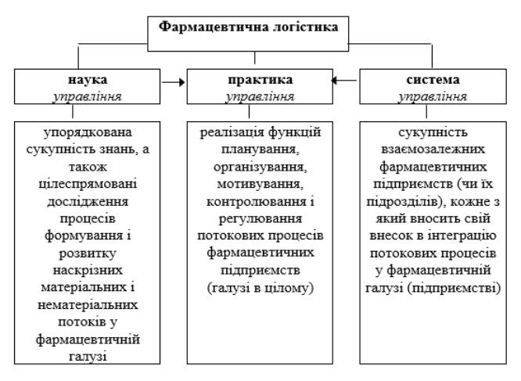

Slide 13
Коротка характеристика видів фармацевтичної логістики (функціональні види)
Вид | Характеристика
Закупівельна | для виробничого фармацевтичного підприємств: забезпечення заготівлі сировини відповідно до програми виробництва (терміну, кількості, якості, асортименту) з мінімальними витратами, для оптового підприємства і аптеки: забезпечення замовлення лікарських засобів відповідно до програми збутової діяльності (терміну, кількості, якості, асортименту) з мінімальними затратами.
Виробнича | організація у відповідності із замовленнями безперервного технологічного процесу при одночасній мінімізації наявності ліків у процесі виготовлення та витрат на фармацевтичне виробництво.
Збутова | управління усіма функціональними підсистемами підприємства, пов’язаними з потоком лікарських засобів від виробника до споживача, і необхідними каналами їх розподілу з метою оптимізації збутової діяльності на основі максимізації корисності для клієнтів при мінімізації загальних витрат на складування ліків, їх пакування, управління запасами, вантажно-розвантажувальні роботи, транспортування тощо.

Slide 14
Коротка характеристика видів фармацевтичної логістики (Допоміжні види)
Вид | Характеристика
Транспортна | надання необхідних транспортних послуг за умови зменшення потреби у транспорті й мінімізації витрат ресурсів і часу.
Складська | процеси й операції, безпосередньо пов’язані з переробкою та оформленням вантажів і координацією зі службами закупівлі й продажу, розрахунок оптимальної кількості складів та місць їх розташування, систем і засобів складування, зберігання і контролювання запасів лікарських засобів.
Поводження з відходами | управління потоками виробничих та споживчих відходів фармацевтичної галузі від моменту їх виникнення до прийнятних з погляду економічної доцільності та екологічної безпеки утилізації та/або видалення (захоронення), разом з необхідними для цього інформаційними потоками.
Інформаційна | управління інформаційним потоком на підприємстві та в його оточенні з метою використання інформації для регулювання економічних процесів.
Фінансова | управління й раціоналізація фінансових потоків фармацевтичного підприємства на всіх етапах руху грошових засобів.
Кадрова | управління трудовими потоками з метою оптимізації соціально-економічної ефективності використання трудових ресурсів фармацевтичного підприємства на підставі формування відповідної системи, спрямованої на одержання додаткового ефекту від раціональної взаємодії кадрових функцій (набору кадрів, їх підготовки, розміщення, перепідготовки і фахово-кваліфікаційного росту, оплати і стимулювання праці).

Slide 15
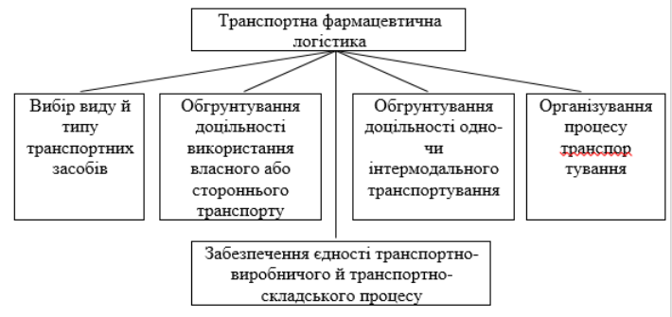
Завдання транспортної логістики

Slide 16
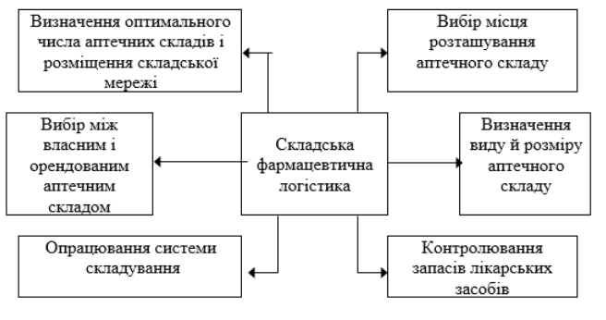
Завдання складської фармацевтичної логістики

Slide 17

Дякую за увагу!

